Slide 1
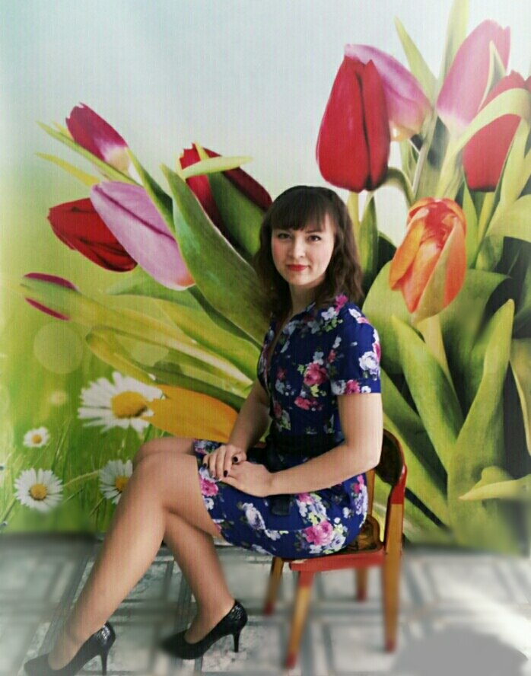
Дополнительное образование
по оригами для детей среднего дошкольного возраста
«Волшебница бумага»
Овчинникова Анастасия Юрьевна
воспитатель I категории

Slide 2
Цель программы – всестороннее интеллектуальное и эстетическое развитие детей в процессе овладение элементарными приемами техники оригами, как художественного способа конструирования из бумаги. Задачи: Обучающие: 1. Знакомство детей с основными геометрическими понятиями и базовыми формами оригами. 2. Формирование умения следовать устным инструкциям. 3. Обучение различным приемам работы с бумагой. Развивающие: 1. Развитие мелкой моторики рук и глазомера. 2. Развитие эстетического и художественного вкуса, творческих способностей и фантазии ребенка. Воспитательные: 1. Привить интерес к искусству оригами. 2. Эстетическое отношение к действительности, трудолюбие, аккуратность, усидчивость, терпение, умение довести начатое дело до конца, взаимопомощь при выполнении работы, экономичное отношение к используемым материала.

Slide 3
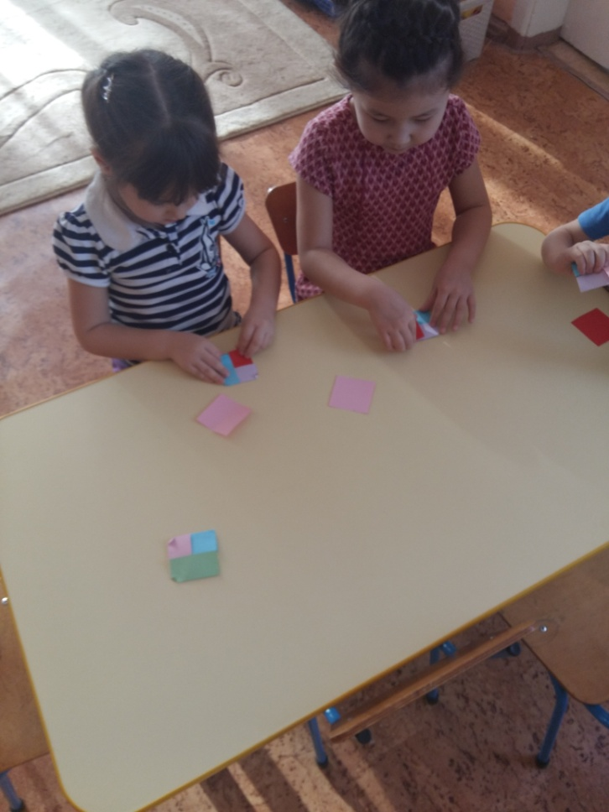
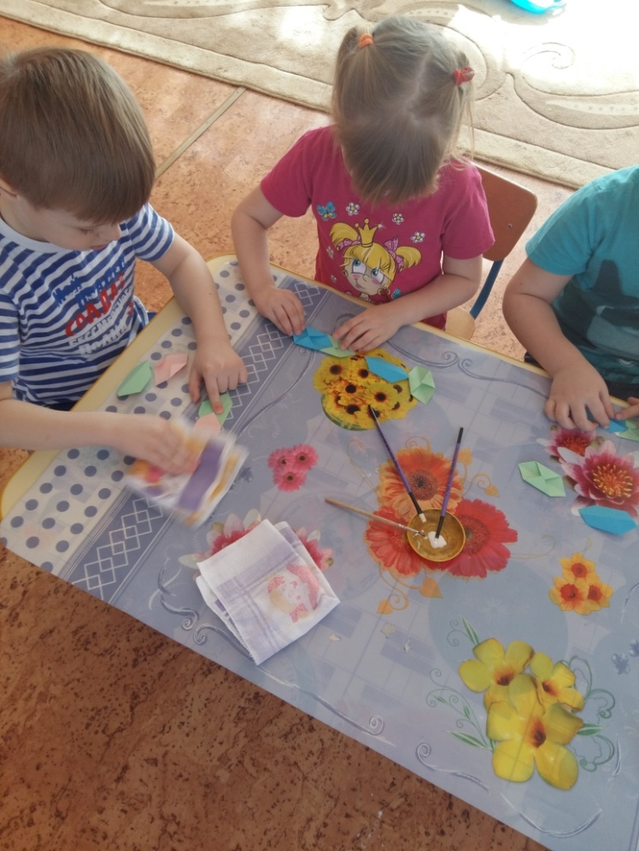
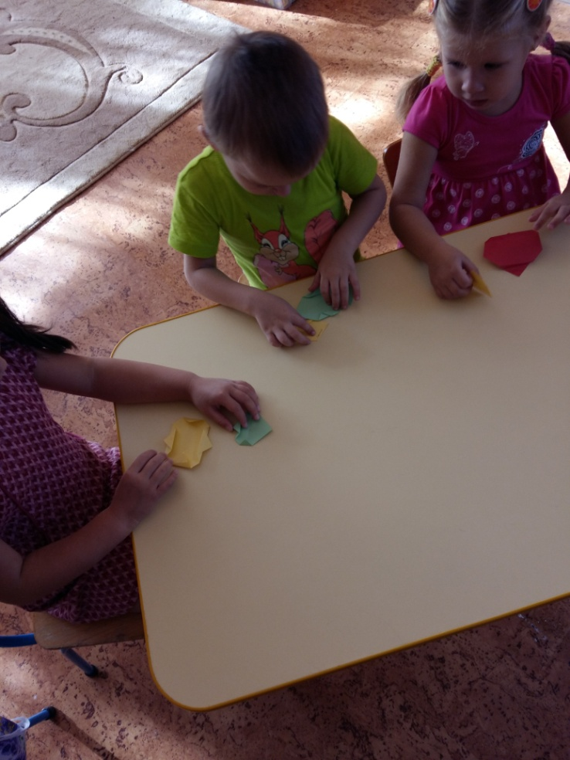

Slide 4
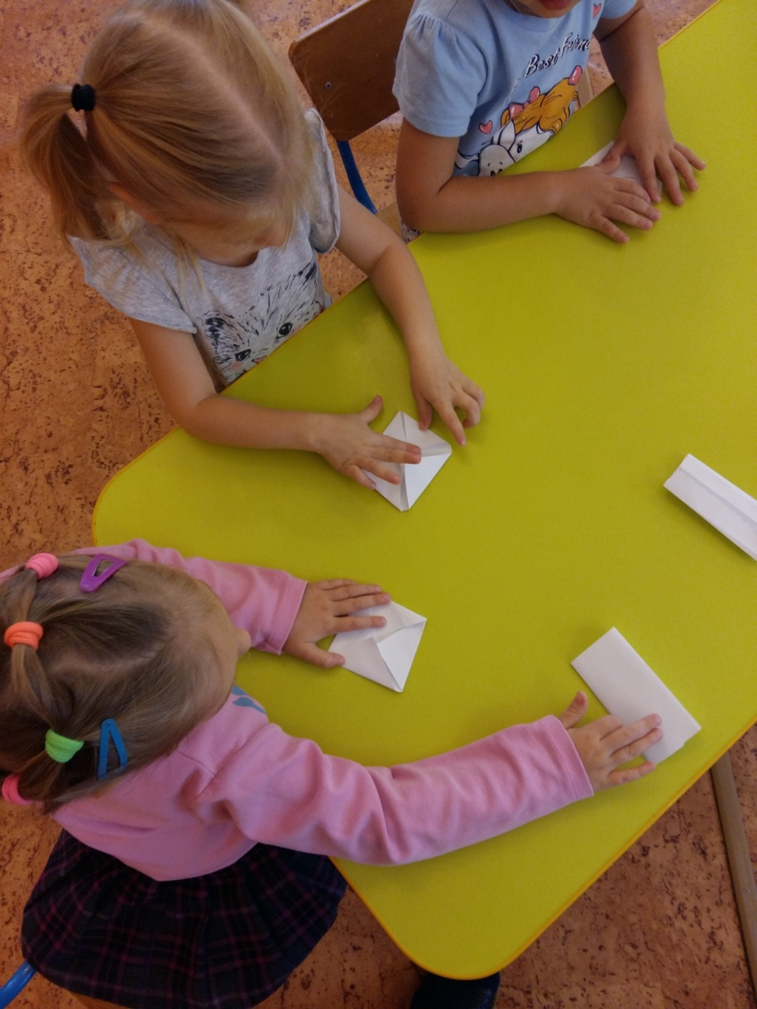
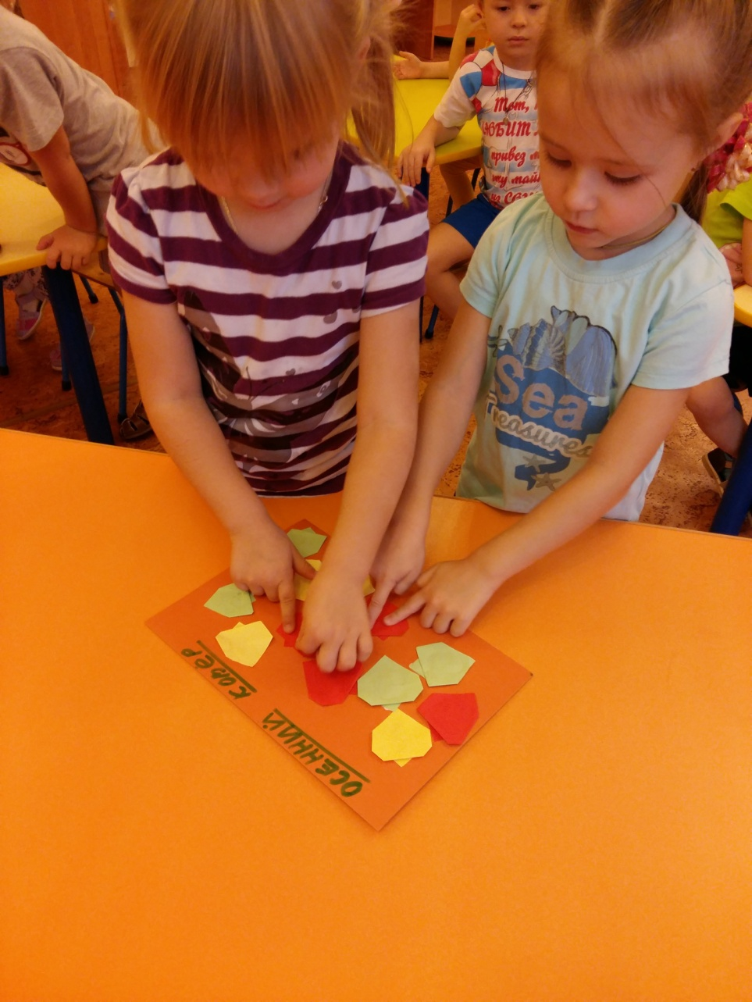

Slide 5
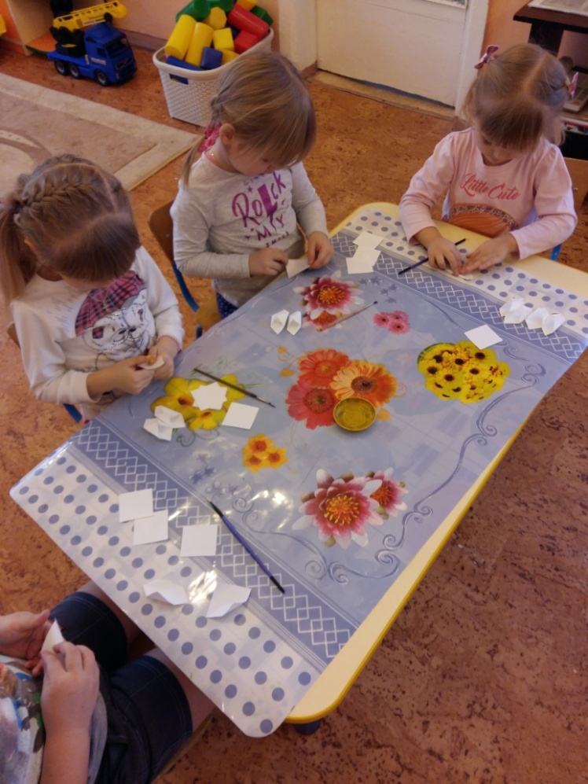
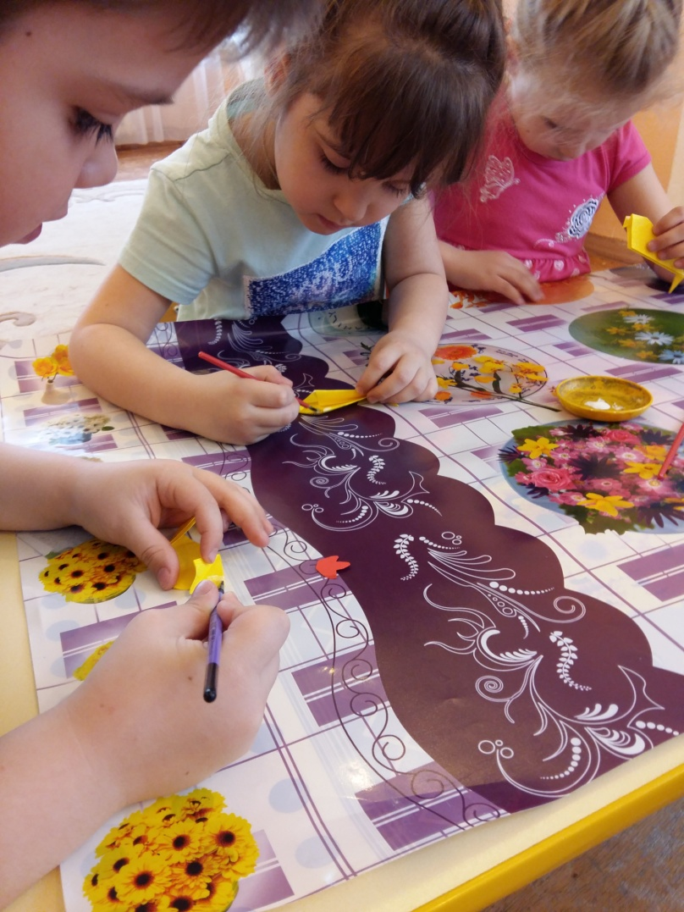
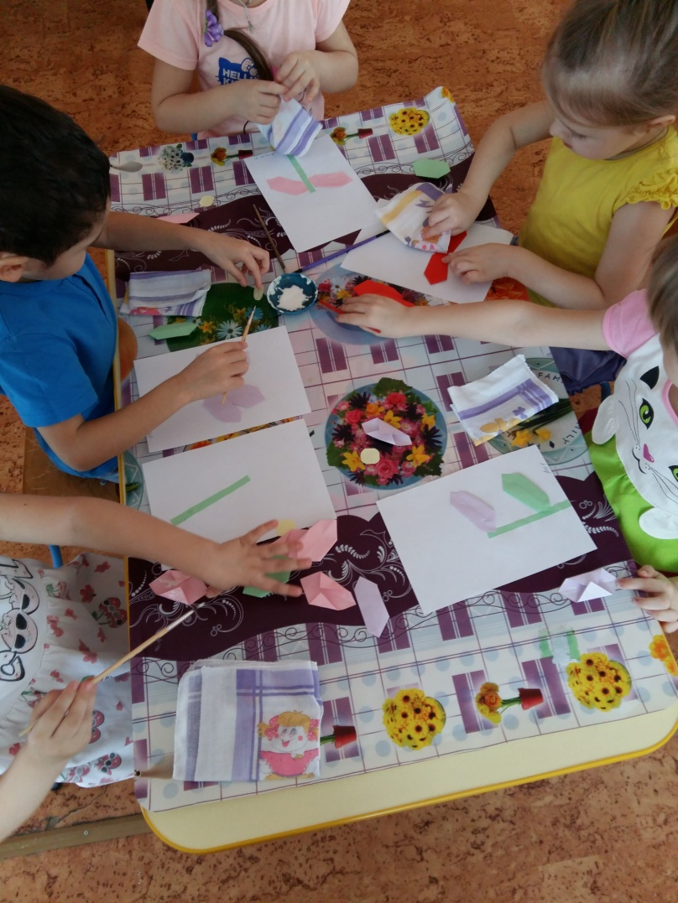

Slide 6
